Slide 1
Stavba rostlin
Úvod
Autor: Pavel Žižka

Slide 2
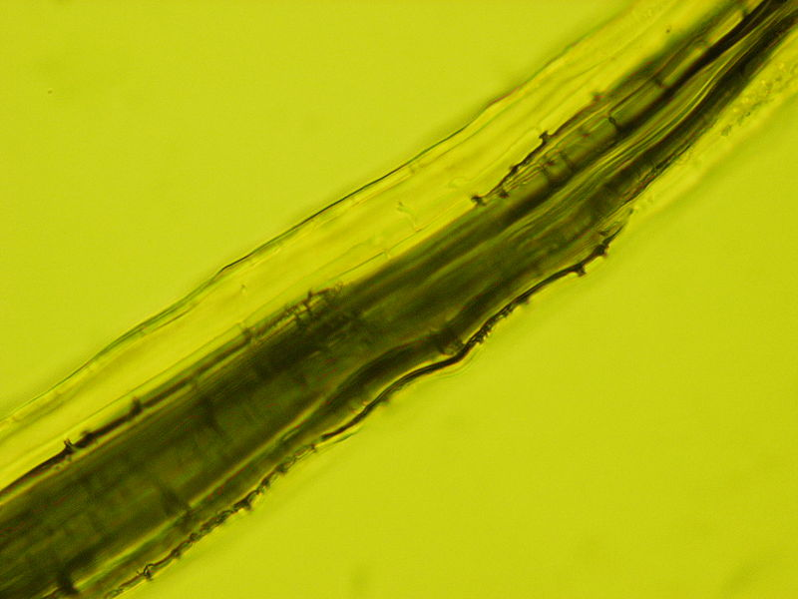
Stavba rostliny
Pletiva (rostlinné tkáně) > rostlinné orgány > tělo rostliny.
1.
Opakování: Co je to pletivo?
Soubor buněk stejného tvaru a funkce

Slide 3
Typy pletiv
Vodivé
Umožňuje rozvádění látek po těle rostliny.
Krycí
Kryje povrch rostlinného těla.
Zásobní
Ukládá do sebe zásobní látky, vodu atd.
Podpůrné
Tvoří oporu rostlině.
Dělivé
Tvořením nových buněk umožňuje růst rostliny

Slide 4
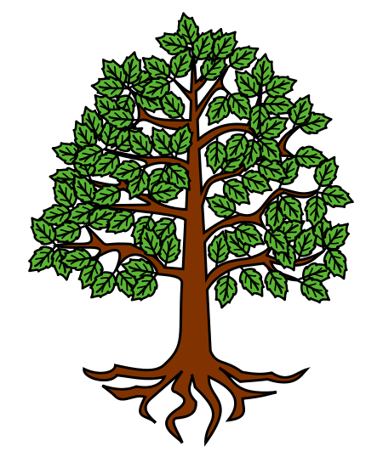
Hlavní části rostliny
Nadzemní část 2.
Podzemní část

Slide 5
Podzemní část
Kořen 2.
Oddenek
Hlízy

Slide 6
Nadzemní část
Stonek
List
Květ
Plod

Slide 7
Zdroje obrázků
DOWLMAN, Edward. Wikimedia.org: File:Coir_40x.JPG [online]. 2006 [cit. 2013-02-20]. Dostupný pod licencí public domain na WWW: < http://commons.wikimedia.org/wiki/File:Coir_40x.JPG>
SALOME, Henry. Wikimedia.org: File:Meuble_hêtre_arraché_au_naturel.svg [online]. 2009 [cit. 2013-02-20]. Dostupný pod licencí Creative commons na WWW: < http://commons.wikimedia.org/wiki/File:Meuble_hêtre_arraché_au_naturel.svg>

